Slide 1
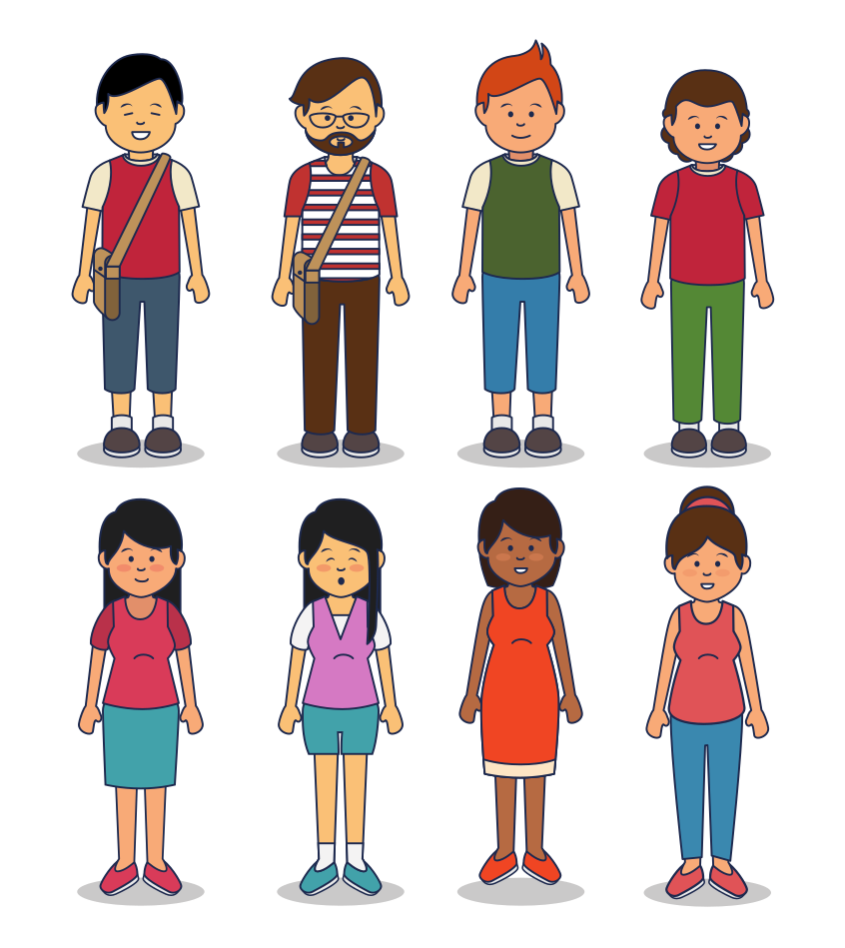

Культура
Общестоведение, 9 класс
Notes:
Спросить чем отличаются люди и почему они отличаются

Slide 2


Культура
Антропологический подход
Ценностный подход
Notes:
если что то в очках художник

Slide 3

Культура - это одновременно и совокупность норм, ценностей, идеалов, представленных в продуктах материального и духовного труда, и живая деятельность человека по их созданию, распространению и хранению.

Slide 4



Процесс
Культура
Результат
Notes:
акцент на картинки чтоб запомнилось

Slide 5



Культура
Материальная
Духовная
Notes:
пусть подберут ряд примеров материальной культуры и духовной

Slide 6





Художественная культура
Notes:
пусть примеры дадут и назовут авторов (тут Фрида Кало и Гауди)

Slide 7

Функции культуры
01
Гуманизирующая
Notes:
в функциях спрашивать почему именно такие картинки подобраны

Slide 8

Функции культуры
02
Познавательная

Slide 9

Функции культуры
Информативно-коммуникативная
03

Slide 10

Функции культуры
Ценностно-нормативная
04

Slide 11

Функции культуры
05
Интегративная

Slide 12



Преемственность культуры
Notes:
назвать положительные и отрицательные качества преемственности культуры

Slide 13


Творчество — это человеческая деятельность, создающая
новые материальные и духовные ценности

